Slide 1
O‘zbek tili
5
sinf
Mavzu:
Sayohat taassurotlari.

Slide 2
MUSTAQIL BAJARISH UCHUN TOPSHIRIQLAR
1. Mustaqil ish. O‘z sayohatlaringiz haqida oilangiz bilan suhbatlashing. (118-bet)
2. O‘z shahringiz haqida kichik matn tuzing. (118-bet)

Slide 3
Topshiriqlarni yodga oling
Men o‘z shahrimni juda yaxshi ko‘raman. Shahrim ko‘chalari keng, bog‘ va xiyobonlari maftunkor. Men yashayotgan shaharda bunyodkorlik ishlari amalga oshirilmoqda. Ko‘p qavatli uylar barpo etilmoqda.
Bizning shaharda zavod va korxonalar ham faoliyat yuritmoqda. Shahrimiz kundan kunga chiroy ochib bormoqda. Men o‘z shahrim bilan faxrlanaman.

Slide 4
Tayanch so‘zlar
1-topshiriq.Tayanch so‘zlardan foydalanib, rasmlarda tasvirlangan joylarni tanishtiring.
Hamroh, yo‘l boshlovchi, markazda, birga aylanmoq, hayratlanmoq, taassurot, qiziqmoq, rasmga tushirmoq, ziyorat qilmoq.

Slide 5
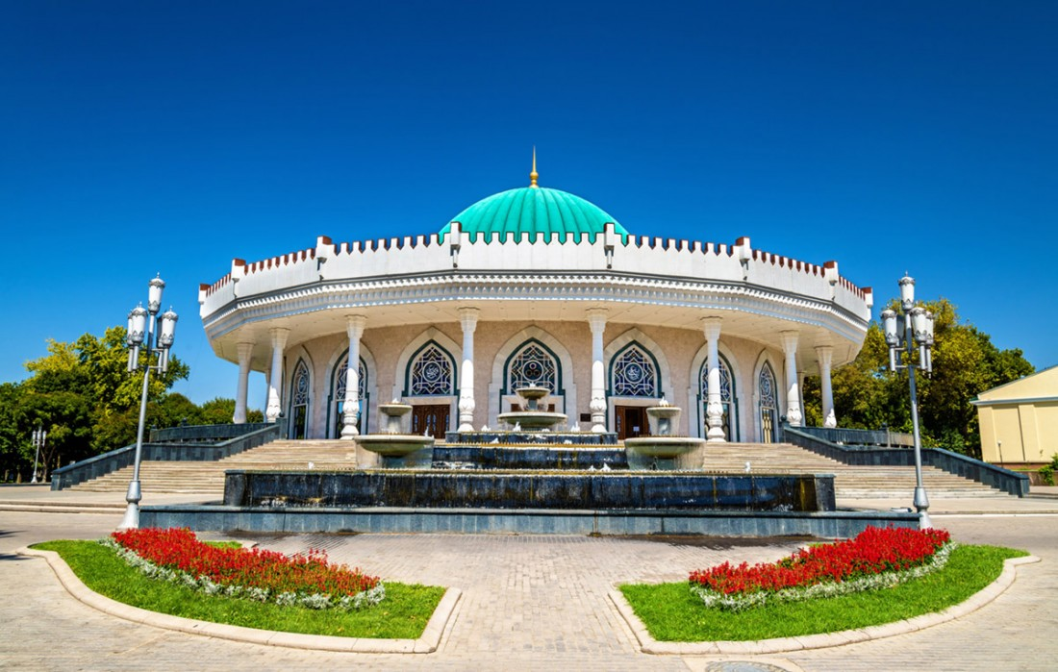
Shahar bo‘ylab sayohat
Biz shahar bo‘ylab sayohat uyushtirdik.
Yo‘l boshlovchi bizni Temuriylar tarixi davlat muzeyiga olib bordi.

Slide 6
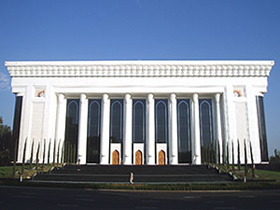
Anjumanlar saroyi
“O‘zbekiston” xalqaro anjumanlar saroyi poytaxtimizning markazida joylashgan.

Slide 7
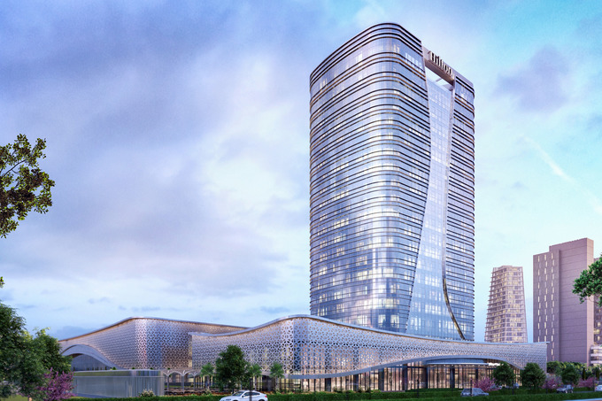
Toshkent City
Toshkent City majmuasining qurilishi bizni juda hayratlantirdi. Undagi zamonaviy binolar bizda katta taassurot qoldirdi.

Slide 8
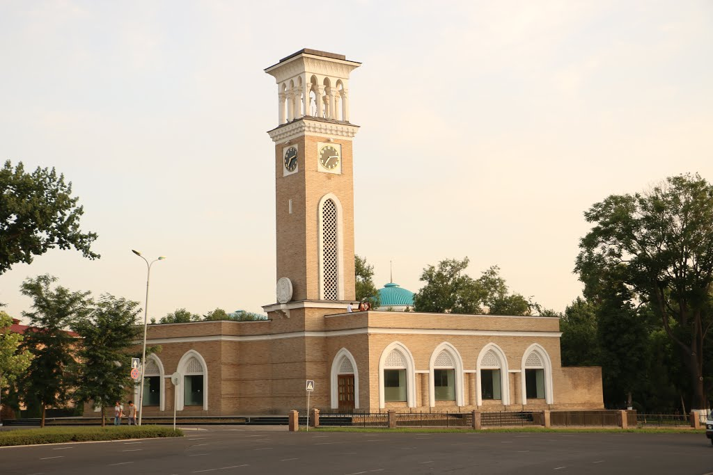
Toshkent kurantlari
Biz Toshkent kurantlarini ham tomosha qildik. Uning qanday ishlayotganiga qiziqdik.

Slide 9
1-mashq
O‘qing javoblarni to‘ldiring va ko‘chiring.
- Kim bilan shahar aylandingiz?
- Akam va opam bilan shahar aylandim.
- Qayerlarni ko‘rishni xohlaysiz?
- Shahardagi muxtasham binolarni ko‘rishni xohlayman.
- Qaysi muzeylarni tomosha qildingiz?
- O‘zbekiston tarix muzeyi va amaliy san’at muzeylarini tomosha qildim.
- Istirohat bog‘ida dam oldingizmi?
- Ha. “Abdulla Qodiriy” hamda “Adiblar xiyoboni”da dam oldik.

Slide 10
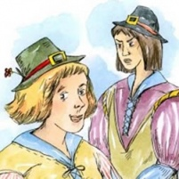
Hamrohlar
1-topshiriq. O‘qing. Tinglang. So‘zlang. Ajratilgan so‘zlar ishtirokida yangi gaplar tuzing.
Ikki kishi safarga chiqishibdi. Ularning biri qanoatli, ikkinchisi ochko‘z edi. Ular uzoq yo‘l yurishibdi. Yo‘l bo‘yida yarmi tuproqqa ko‘milgan bir toshni ko‘rishibdi.

Slide 11
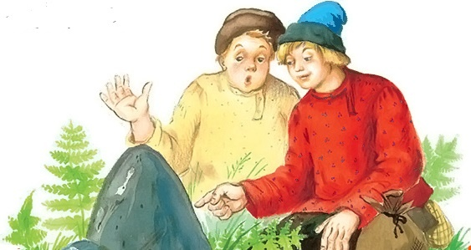
Xazina manzili
Toshda shunday so‘zlar
yozilgan ekan: “Kim
toshni teskari ag‘darsa,
unda xazina manzili
ko‘rsatilgan”. Ochko‘z
kishi toshni qazib olishga
tushibdi.

Slide 12
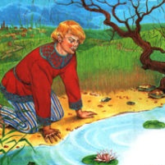
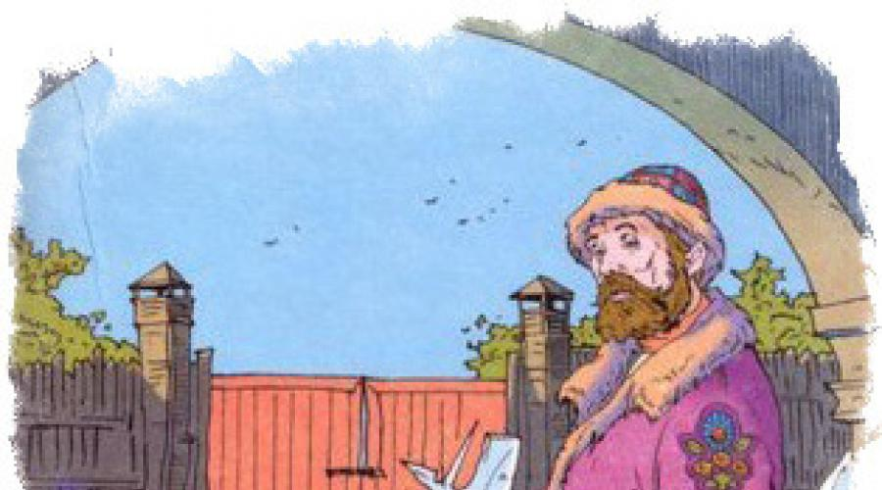
Shaharga yo‘l
Sherigi esa yolda davom
etibdi. Ertalab bir shahar
oldidan chiqibdi. Shaharga
olib boradigan yo‘llar ko‘p
ekan. Lekin u eng yaqinini
tanlabdi.

Slide 13
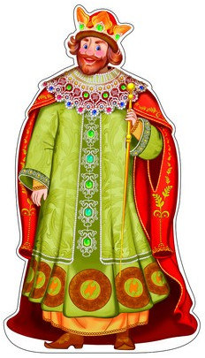
Qanoatli sayyoh
Darvoza oldida uni shahar xalqi
kutib olibdi. Bu yurtning
odaticha, podshoh o‘lsa, uning
vafoti sir tutilar va kim shaharga
birinchi bo‘lib kirib kelsa, uni
taxtga o‘tqazishar ekan.
Shunday qilib, qanoatli sayyoh
mamlakatga podshoh bo‘libdi.

Slide 14
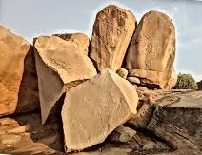
Qanoatli sayyoh
Ochko‘z kishi esa qiynalib
toshni ag‘daribdi. Toshga
shunday yozilgan ekan: “Oson
yo‘l bilan boylikka erishmoqchi
bo‘lgan kishi adashadi. Yo‘l
yurib, dunyoni tanigan kishi
bilimli va baxtli bo‘ladi”.

Slide 15
2-topshiriq
Biz uzoq safarga chiqdik.
Ona zamin, ona tuproq barchamizniki.
Kitob – bebaho xazina.
Bu yo‘llar shaharga olib boradi.
O‘zbekistonda sayyohlik rivojlanmoqda.

Slide 16
“XOTIRA MASHQI”
safar – поход
ochko‘z – жадный, алчный
sayyoh – путешественник
xazina – сокровище
qanoatli – терпеливый
qiyinchilik – трудность, затруднение
teskari – обратная сторона

Slide 17
Muomala odobi
Taklif etish
- Taklif etaman.
- Xush kelibsiz.
- Marhamat.
- Uyimizga marhamat.
- Biznikiga keling.
- Mehmonimiz bo‘ling.

Slide 18
MUSTAQIL BAJARISH UCHUN TOPSHIRIQLAR
1. Mustaqil ish.
Shahringizning ko‘rkam maskanlaridan birini ta’riflab matn tuzing. (120-bet)
2. Do‘stlaringiz bilan sayohat qilish uchun reja tuzing. (120-bet)

